Slide 1
Nexus / BI
Patrique Katzschner
NEXUS EXPERTENMEETING Spitex
2022

Slide 2

Begrüssung und Vorstellung
Bei Nexus Schweiz AG seit 01.04.2020
Leiter Business Intelligence

Slide 3
Agenda Expertenmeeting Spitex – NEXUS / BI
1. Begrüssung und Vorstellung
2. Einleitung
  Vorteile der BI-Lösung
  Cockpits als Führungsinstrument
3. Cockpits
  Spitex-Cockpit
  Finanz-Cockpit
  Personal-Cockpit
  Peps-Cockpit
4. Release 2022:
  Neue Pflegeplanungscubes
  Spitex-Cubes-Erweiterungen
5. Fragen

Slide 4
2. Einleitung

Slide 5
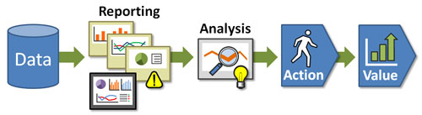
2.a : Vorteile der BI-Lösung
Grafische Übersicht der Unternehmenskennzahlen
Schnelle kundenindividuelle Auswertungen
Datenanalyse
Verbesserung der Entscheidungsgrundlage durch eine bessere Übersicht der Daten
Unterstützung von bestehenden Auswertungen durch die Cubes

Slide 6
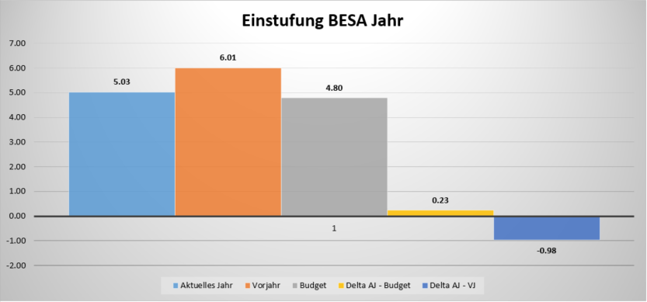
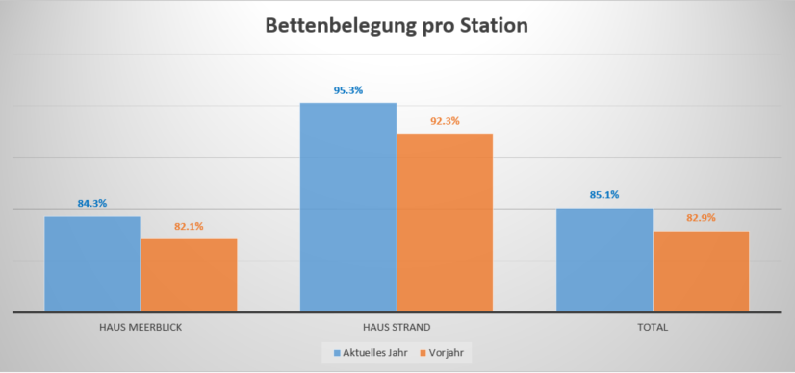
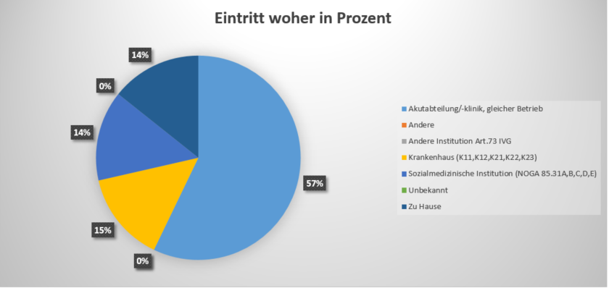
2.b : Cockpits (Spitex, Finanzen, Personal, PEPS)
Ziel:
Grafische Übersicht der wichtigsten Kennzahlen aus dem Verwaltungs-Bereich
Erkennen von Chancen und Minimieren von Risiken
Verbesserte Geschäftseffizienz
Höhere und objektivere Entscheidungsfähigkeit

Slide 7
2.b : Cockpits (Spitex, Finanzen, Personal, PEPS)
NEXUS unterstützt Sie dabei:
Bereitstellung von Standardauswertungen aus dem Verwaltungs-Bereich,
Die Standardauswertung kann auf Ihre individuelle Wünsche angepasst werden, z.B. Unterbringungen und Abteilungen.
Die Standardauswertung kann auf Ihre individuelle Wünsche erweitert werden.

Slide 8
3. Cockpits
Demo

Slide 9
4. Cube-Version 2022
Release Inhalte

Slide 10
4.a : Pflegeplanungs-Cubes
Neue Cubes:
SpitexPflegedokuRAICube
  Ausgabe der RAI-Abklärungstool-Daten
SpitexMedikationCube
  Ausgabe der Anwendungsmöglichkeiten, Angabe zur Einnahme und Dosierung und Art der Medikamente
SpitexNandaCube
  Ausgabe der Nanda Ressourcen, Symptome, Ursachen und Ziele
Erhältlich als Lizenz im Cube-Set:
SpitexPflegeCube

Slide 11
4A. Pflegeplanungs-Cubes
Demo

Slide 12
4.b : Spitex-Cubes Erweiterungen
Erweiterungen:
SpitexSpesenCube
  Neues Measure «Betrag» (Menge * Ansatz)
  Neues Feld «Ansatz»
SpitexLeistungsCube
  Neues Feld «Bemerkung»
  Neues Feld «Einheit» aus Programm «Lohn»
  Neues Feld «FIBU-Konto» aus Programm «Lohn»
SpitexRechnungszeilenCube
  Neue Dimension «Kunde»
  Neue Dimension «Organisation»

Slide 13
5. Fragen

Slide 14

5. Fragen
Fragen zum Experten-Meeting Spitex/Cube 09.06.2022:
Fragen bitte entweder direkt jetzt mündlich an mich
Per Email an patrique.katzschner@nexus-schweiz.ch
Vielen Dank.

Slide 15



Merci!
NEXUS Schweiz AG
Patrique Katzschner www.nexus-schweiz.ch info@nexus-schweiz.ch visit us on
Fotoquellen: fotolia.de/pixbay/Google
  Diese Präsentation bzw. deren Inhalte, Texte, Diagramme und Grafiken sind urheberrechtlich geschützt. Die – auch auszugsweise – Vervielfältigung dieser Inhalte, also insbesondere, aber nicht ausschliesslich, die Verwendung von Texten oder Textteilen, Fotos oder sonstigen Inhalten ist nicht gestattet, ausser im Falle der vorherigen schriftlichen Zustimmung durch die NEXUS Schweiz AG.

